Slide 1
جامعة المجمعة كلية المجتمع لجنة الأنشطة الطلابية
المجلة المرئية للأنشطة الطلابية
(العدد السابع)

Slide 2
طلاب الكلية تبدأ الدراسة بالفصل الدراسي الثاني من العام الجامعي 1433-1434 هـ

Slide 3
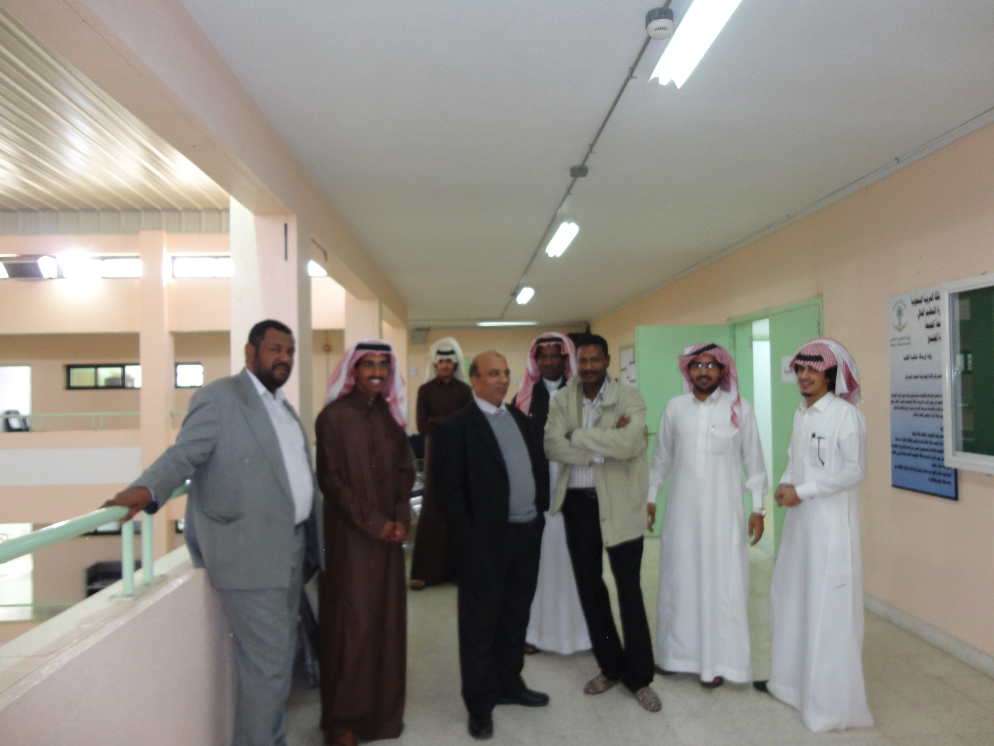
المرشدين الأكاديميين في استقبال الطلاب

Slide 4
عمليات التسجيل و الحذف و الإضافة متاحة لدى الكلية ، و على كل طالب مراجعة المرشد الأكاديمي وعلى الطلاب المفصولين أكاديميا مراجعة سعادة عميد الكلية في موعد أقصاه السبت 21-3-1434 مع تحيات لجنة الأنشطة الطلابية
بشـرى لطـلاب الكليـة

Slide 5
سعادة الدكتور عميد الكلية يستقبل سعادة الدكتور عميد عمادة شؤون الطلاب

Slide 6
سعادة الدكتور عميد الكلية يستقبل سعادة الدكتور عميد عمادة شؤون الطلاب و الدكتور وكيل العمادة للتطوير و الجودة

Slide 7
لجنة الأنشطة الطلابية تهنئ سعاد الدكتور عبد الله الدهش على مشاركته بورقة عمل في مؤتمر دولي باندونيسيا

Slide 8
سعادة الدكتور عبد الله الدهش يشارك بورقة عمل في المؤتمر الدولي لعلوم وهندسة الرياضيات ،الكيمياء و الفزياء بجاكارتا

Slide 9
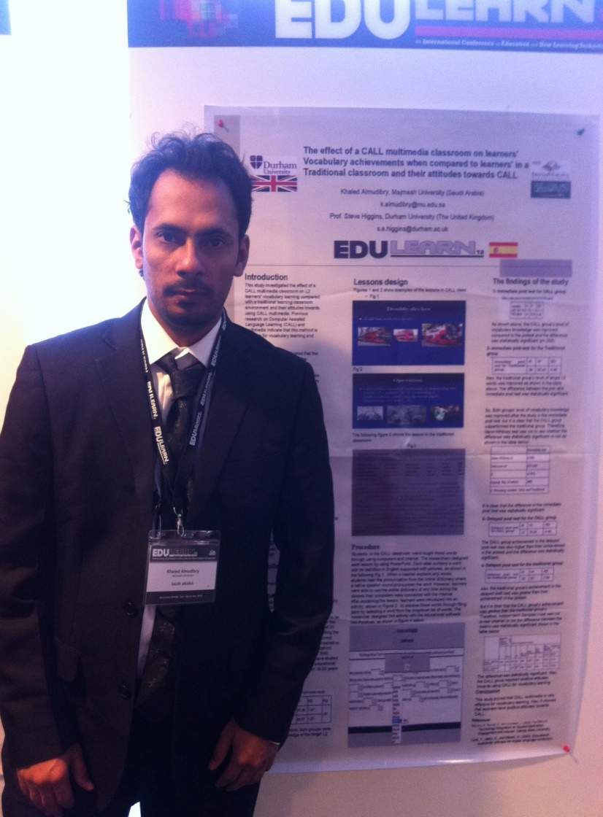
لجنة الأنشطة الطلابية تهنئ الدكتور خالد بن ناشي المضيبري بقسم العلوم الإدارية و الإنسانية بالكلية لحصوله على درجة دكتوراه الفلسفة في التربية من جامعة درم في بريطانيا تخصص لغة انجليزية

Slide 10
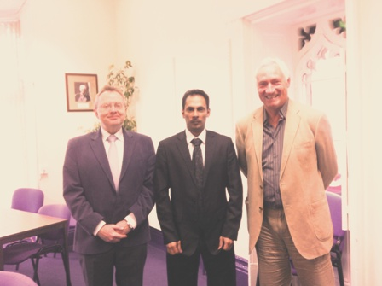
الدكتور خالد بن ناشي المضيبري مع لجنة الامتحان المكونة من كل من البروفسور Jerry Wellington و البروفسور Mike Fleming

Slide 11
جامعة المجمعة كلية المجتمع لجنة الأنشطة الطلابية
مع تحيات
لجنة الأنشطة الطلابية

